Slide 1


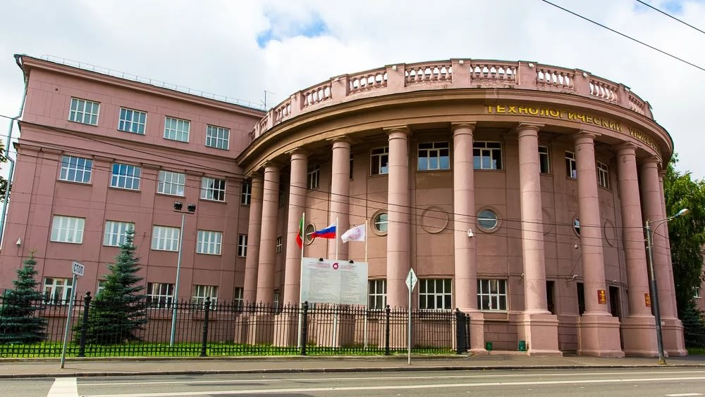






НИЖНЕКАМСКИЙ ХИМИКО-ТЕХНОЛОГИЧЕСКИЙ ИНСТИТУТ
Итоги ЗИМНЕЙ и ЛЕТНЕЙ сессии
по механическому факультету
2023-2024 учебного года
Автор презентации:

Slide 2

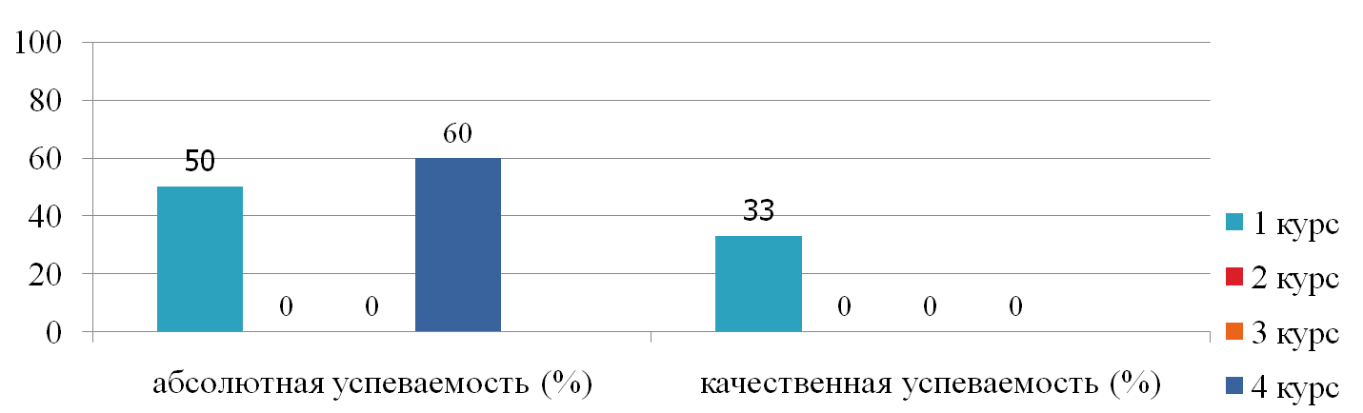
Итоги ЗИМНЕЙ экзаменационной сессии 2023/2024 уч.г. по очной
форме обучения (напр. 15.03.02 Технологические машины и оборудование)
курсы | 1 | 2 | 3 | 4 | Всего
Обязаны сдавать экзамены (чел.) | 12 | - | - | 5 | 17
Сдали все экзамены (чел.) | 6 | - | - | 3 | 9
Абсолютная успеваемость (%) | 50 | - | - | 60 | 53
Сдали все экзамены на «4» и «5» | 4 | - | - | 0 | 4
Качественная успеваемость (%) | 33 | - | - | 0 | 24

Slide 3
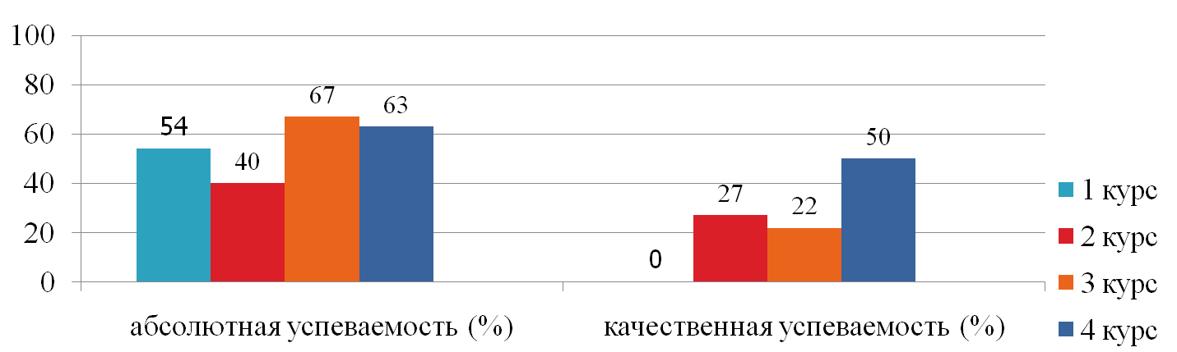
Итоги ЗИМНЕЙ экзаменационной сессии 2023/2024 уч.г. по очной форме обучения (напр. 18.03.02 Энерго- и ресурсосберегающие процессы в химической технологии, нефтехимии и биотехнологии)
курсы | 1 | 2 | 3 | 4 | Всего
Обязаны сдавать экзамены (чел.) | 13 | 15 | 9 | 8 | 45
Сдали все экзамены (чел.) | 7 | 6 | 6 | 5 | 24
Абсолютная успеваемость (%) | 54 | 40 | 67 | 63 | 53
Сдали все экзамены на «4» и «5» | 0 | 4 | 2 | 4 | 10
Качественная успеваемость (%) | 0 | 27 | 22 | 50 | 22
1 Часть
Подзаголовок

Slide 4
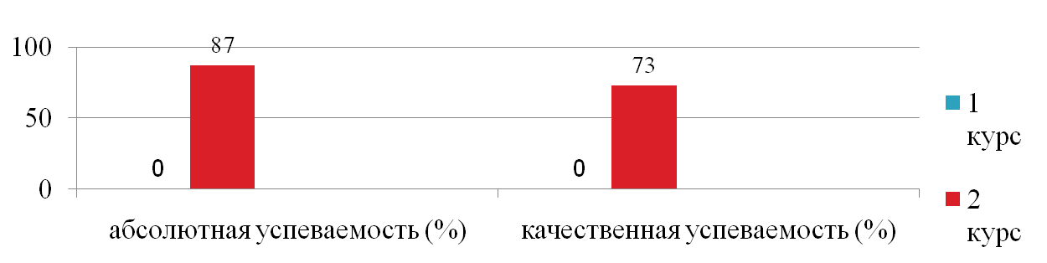
Итоги ЗИМНЕЙ экзаменационной сессии 2023/2024 уч.г. по очной форме обучения (направление магистратуры 15.04.02 Технологические машины и оборудование, программа ХМАС)
курсы | 1 | 2 | Всего
Обязаны сдавать экзамены (чел.) | - | 15 | 15
Сдали все экзамены (чел.) | - | 13 | 13
Абсолютная успеваемость (%) | - | 87 | 87
Сдали все экзамены на «4» и «5» | - | 11 | 11
Качественная успеваемость (%) | - | 73 | 73

Slide 5
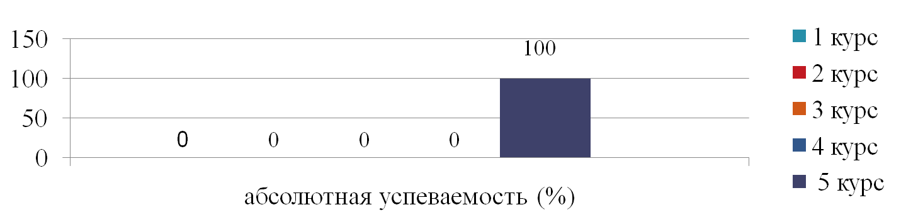
Итоги ЗИМНЕЙ экзаменационной сессии 2023/2024 уч.г. по очно-заочной форме обучения (напр. 14.03.01 Ядерная энергетика и теплофизика)
курсы | 1 | 2 | 3 | 4 | 5 | Всего
Обязаны сдавать экзамены (чел.) | - | - | - | - | 4 | 4
Сдали все экзамены (чел.) | - | - | - | - | 4 | 4
Абсолютная успеваемость (%) | - | - | - | - | 100 | 100

Slide 6
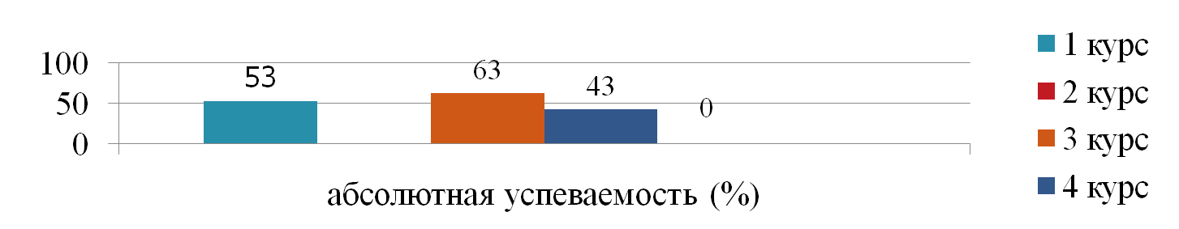
Итоги ЗИМНЕЙ экзаменационной сессии 2023/2024 уч.г. по очно-заочной форме обучения (напр. 15.03.02 Технологические машины и оборудование)
курсы | 1 | 2 | 3 | 4 | 5 | Всего
Обязаны сдавать экзамены (чел.) | 17 | - | 8 | 7 | - | 32
Сдали все экзамены (чел.) | 9 | - | 5 | 3 | - | 17
Абсолютная успеваемость (%) | 53 | - | 63 | 43 | - | 53

Slide 7
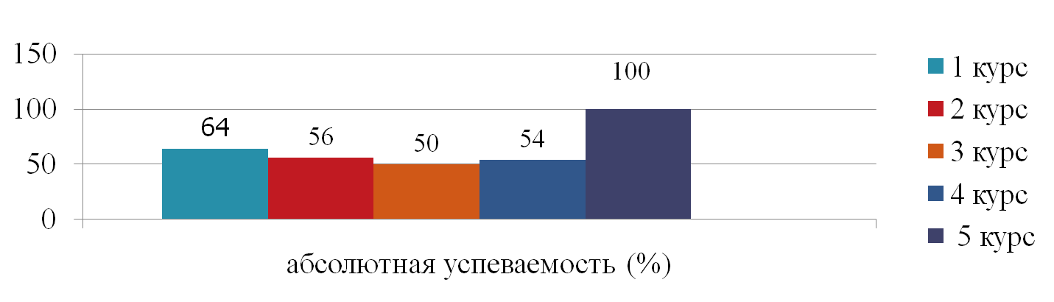
Итоги ЗИМНЕЙ экзаменационной сессии 2023/2024 уч.г. по очно-заочной форме (напр. 18.03.02 Энерго- и ресурсосберегающие процессы в химической технологии, нефтехимии и биотехнологии)
курсы | 1 | 2 | 3 | 4 | 5 | Всего
Обязаны сдавать экзамены (чел.) | 14 | 18 | 14 | 13 | 5 | 64
Сдали все экзамены (чел.) | 9 | 10 | 7 | 7 | 5 | 38
Абсолютная успеваемость (%) | 64 | 56 | 50 | 54 | 100 | 59

Slide 8
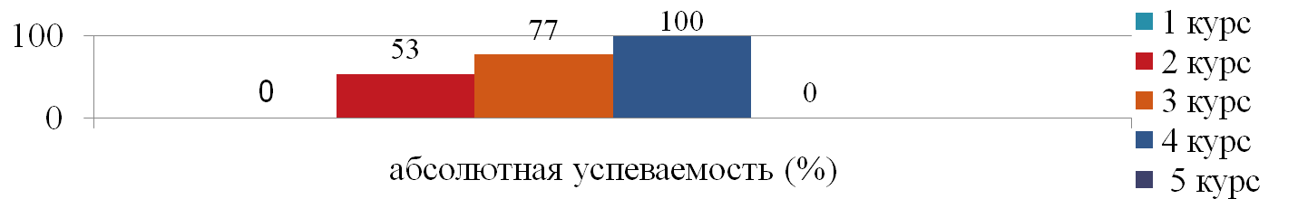
Итоги ЗИМНЕЙ экзаменационной сессии 2023/2024 уч.г. по очно-заочной форме обучения (напр. 20.03.01 Техносферная безопасность)
курсы | 1 | 2 | 3 | 4 | 5 | Всего
Обязаны сдавать экзамены (чел.) | - | 19 | 13 | 3 | - | 35
Сдали все экзамены (чел.) | - | 10 | 10 | 3 | - | 23
Абсолютная успеваемость (%) | - | 53 | 77 | 100 | - | 66

Slide 9
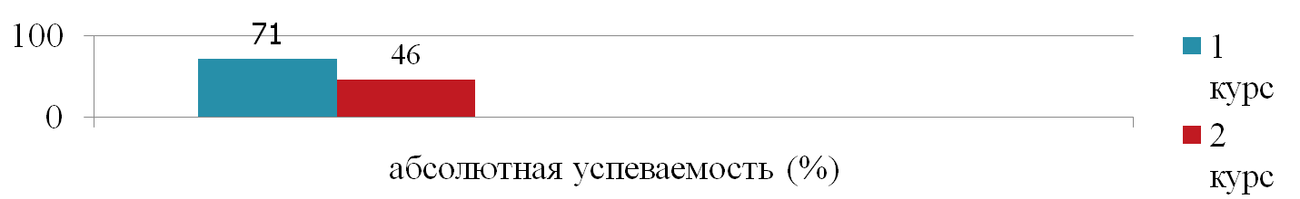
Итоги ЗИМНЕЙ экзаменационной сессии 2023/2024 уч.г. по очно-заочной форме обучения (напр. 15.04.02 Технологические машины и оборудование)
курсы | 1 | 2 | Всего
Обязаны сдавать экзамены (чел.) | 7 | 13 | 20
Сдали все экзамены (чел.) | 5 | 6 | 11
Абсолютная успеваемость (%) | 71 | 46 | 55

Slide 10
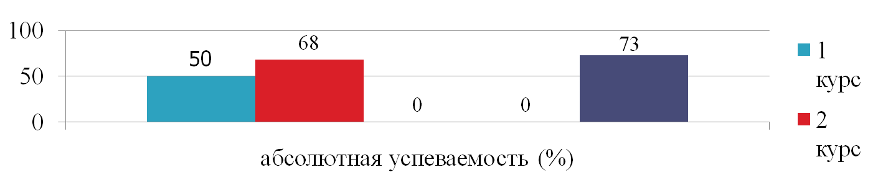
Итоги ЗИМНЕЙ экзаменационной сессии 2023/2024 уч.г. по заочной форме обучения ( направления 15.03.02 Технологические машины и оборудование)
курсы | 1 | 2 | 3 | 4 | 5 | Всего
Обязаны сдавать экзамены (чел.) | 34 | 25 | - | - | 11 | 70
Сдали все экзамены (чел.) | 17 | 17 | - | - | 8 | 42
Абсолютная успеваемость (%) | 50 | 68 | - | - | 73 | 60

Slide 11
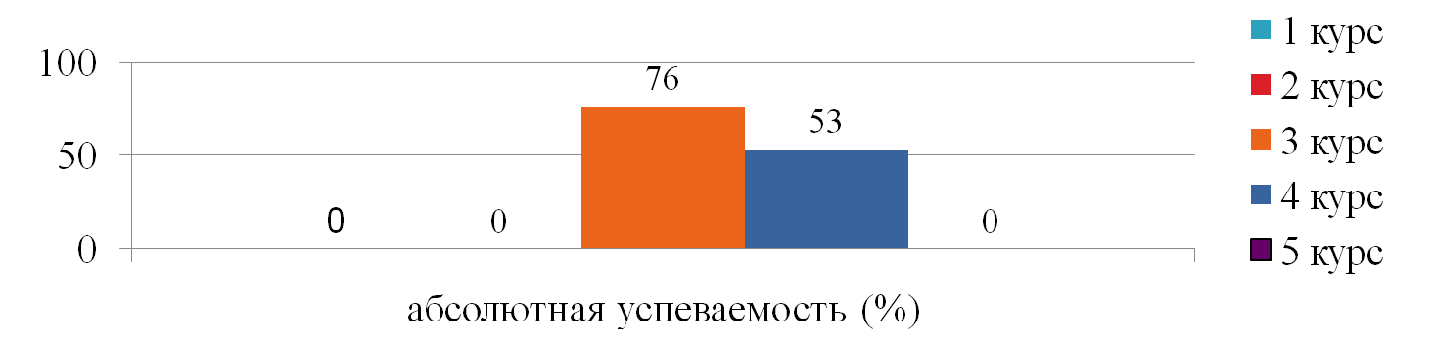
Итоги ЗИМНЕЙ экзаменационной сессии 2023/2024 уч.г. по заочной форме обучения ( напр. 18.03.02 Энерго- и ресурсосберегающие процессы в химической технологии, нефтехимии и биотехнологии)
курсы | 1 | 2 | 3 | 4 | 5 | Всего
Обязаны сдавать экзамены (чел.) | - | - | 17 | 15 | - | 32
Сдали все экзамены (чел.) | - | - | 13 | 8 | - | 21
Абсолютная успеваемость (%) | - | - | 76 | 53 | - | 66

Slide 12
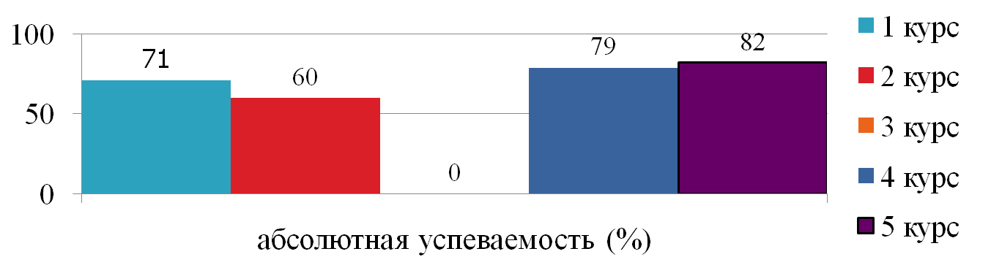
Итоги ЗИМНЕЙ экзаменационной сессии 2023/2024 уч.г. по заочной форме обучения ( направление 20.03.01 Техносферная безопасность )
курсы | 1 | 2 | 3 | 4 | 5 | Всего
Обязаны сдавать экзамены (чел.) | 17 | 25 | - | 14 | 17 | 73
Сдали все экзамены (чел.) | 12 | 15 | - | 11 | 14 | 52
Абсолютная успеваемость (%) | 71 | 60 | - | 79 | 82 | 71

Slide 13
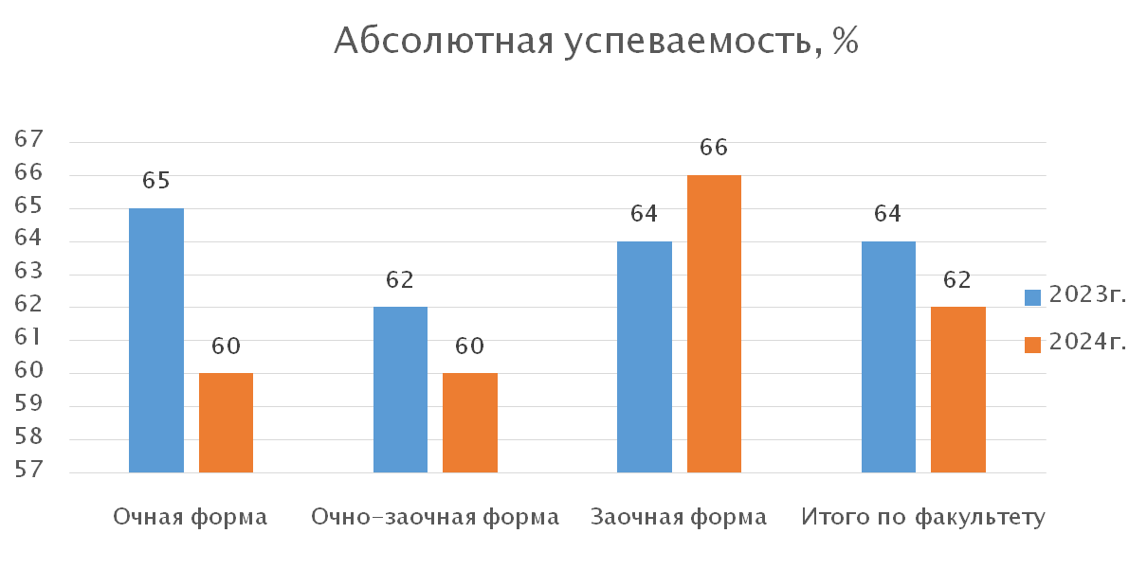
Общая успеваемость по механическому факультету (зимняя сессия), %
Отделения | 2023г. | 2024г.
Очная форма | 65 | 60
Очно-заочная форма | 62 | 60
Заочная форма | 64 | 66
Итого по факультету | 64 | 62

Slide 14
Итоги ЛЕТНЕЙ экзаменационной сессии 2023/2024 уч.г. по очной
форме обучения (напр. 15.03.02 Технологические машины и оборудование)
курсы | 1 | 2 | 3 | 4 | Всего
Обязаны сдавать экзамены (чел.) | 10 | - | - | 3 | 13
Сдали все экзамены (чел.) | 5 | - | - | 3 | 8
Абсолютная успеваемость (%) | 50 | - | - | 100 | 61,5
Сдали все экзамены на «4» и «5» | 5 | - | - | 0 | 5
Качественная успеваемость (%) | 50 | - | - | 0 | 38,4

Slide 15
Итоги ЛЕТНЕЙ экзаменационной сессии 2023/2024 уч.г. по очной форме обучения (напр. 18.03.02 Энерго- и ресурсосберегающие процессы в химической технологии, нефтехимии и биотехнологии)
курсы | 1 | 2 | 3 | 4 | Всего
Обязаны сдавать экзамены (чел.) | 12 | 15 | 9 | 5 | 41
Сдали все экзамены (чел.) | 6 | 3 | 8 | 5 | 22
Абсолютная успеваемость (%) | 50 | 20 | 89 | 100 | 53,7
Сдали все экзамены на «4» и «5» | 1 | 2 | 2 | 3 | 8
Качественная успеваемость (%) | 8,3 | 13,3 | 22 | 60 | 19,5

Slide 16
Итоги ЛЕТНЕЙ экзаменационной сессии 2023/2024 уч.г. по очной форме обучения (направление магистратуры 15.04.02 Технологические машины и оборудование, программа ХМАС)
курсы | 1 | 2 | Всего
Обязаны сдавать экзамены (чел.) | - | 13 | 13
Сдали все экзамены (чел.) | - | 13 | 13
Абсолютная успеваемость (%) | - | 100 | 100
Сдали все экзамены на «4» и «5» | - | 12 | 12
Качественная успеваемость (%) | - | 92,3 | 92,3

Slide 17
Итоги ЛЕТНЕЙ экзаменационной сессии 2023/2024 уч.г. по очно-заочной форме обучения (напр. 15.03.02 Технологические машины и оборудование)
курсы | 1 | 2 | 3 | 4 | 5 | Всего
Обязаны сдавать экзамены (чел.) | 15 | - | 9 | 7 | - | 31
Сдали все экзамены (чел.) | 7 | - | 5 | 4 | - | 16
Абсолютная успеваемость (%) | 47 | - | 55,5 | 57,1 | - | 51,6

Slide 18
Итоги ЛЕТНЕЙ экзаменационной сессии 2023/2024 уч.г. по очно-заочной форме (напр. 18.03.02 Энерго- и ресурсосберегающие процессы в химической технологии, нефтехимии и биотехнологии)
курсы | 1 | 2 | 3 | 4 | 5 | Всего
Обязаны сдавать экзамены (чел.) | 11 | 18 | 12 | 13 | - | 54
Сдали все экзамены (чел.) | 7 | 9 | 6 | 6 | - | 28
Абсолютная успеваемость (%) | 64 | 50 | 50 | 46,1 | - | 52

Slide 19
курсы | 1 | 2 | 3 | 4 | 5 | Всего
Обязаны сдавать экзамены (чел.) | - | 16 | 13 | 3 | - | 32
Сдали все экзамены (чел.) | - | 9 | 7 | 3 | - | 19
Абсолютная успеваемость (%) | - | 56,2 | 54 | 100 | - | 59,3

Slide 20
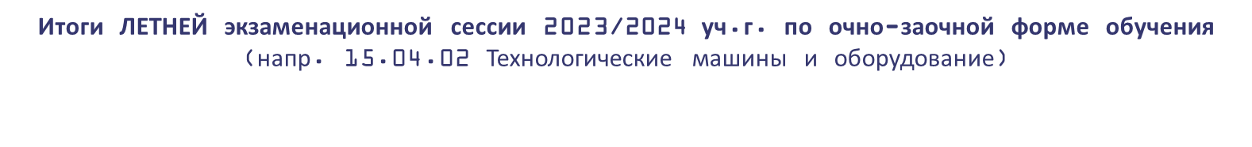
курсы | 1 | 2 | Всего
Обязаны сдавать экзамены (чел.) | 7 | 10 | 17
Сдали все экзамены (чел.) | 3 | 6 | 9
Абсолютная успеваемость (%) | 43 | 60 | 53

Slide 21
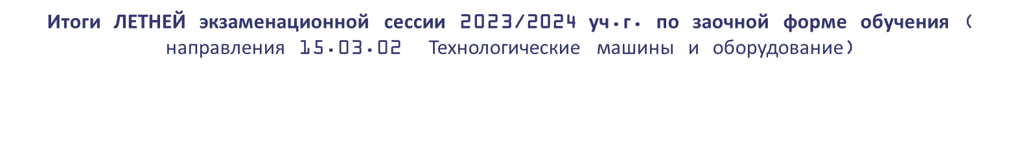
курсы | 1 | 2 | 3 | 4 | 5 | Всего
Обязаны сдавать экзамены (чел.) | 33 | 22 | - | - | 9 | 55
Сдали все экзамены (чел.) | 16 | 13 | - | - | 9 | 38
Абсолютная успеваемость (%) | 48,4 | 59 | - | - | 100 | 69

Slide 22
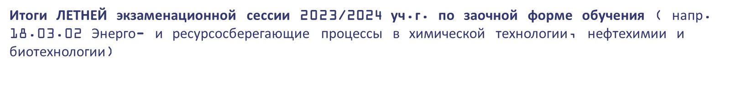
курсы | 1 | 2 | 3 | 4 | 5 | Всего
Обязаны сдавать экзамены (чел.) | - | - | 17 | 15 | - | 32
Сдали все экзамены (чел.) | - | - | 13 | 10 | - | 23
Абсолютная успеваемость (%) | - | - | 76,4 | 66,6 | - | 72

Slide 23
курсы | 1 | 2 | 3 | 4 | 5 | Всего
Обязаны сдавать экзамены (чел.) | 15 | 24 | - | 14 | 14 | 67
Сдали все экзамены (чел.) | 11 | 16 | - | 14 | 14 | 55
Абсолютная успеваемость (%) | 73,3 | 66,6 | - | 100 | 100 | 82

Slide 24
Общая успеваемость по механическому факультету (летняя сессия), %
Отделения | 2023г. | 2024г.
Очная форма | 65 | 64
Очно-заочная форма | 61 | 54
Заочная форма | 72 | 75
Итого по факультету | 66 | 66

Slide 25
СПАСИБО
ЗА ВНИМАНИЕ

